Slide 1
第4章 电感式传感器
4.1 变磁阻电感式传感器
4.2 差动变压器电感式传感器
4.3 电涡流电感式传感器

Slide 2
知识单元与知识点 | 变磁阻电感式传感器的工作原理、输出特性、测量电路及典型应用； 差动变压器电感式（变隙式、螺线管式）传感器的工作原理、输出特性； 差动整流电路和相敏检波电路； 电涡流电感式传感器的工作原理、等效电路、测量电路与典型应用。
能力点 | 深入理解变磁阻、差动变压器电感式传感器的工作原理、输出特性； 深入理解电涡流电感式传感器的工作原理、等效电路； 理解差动整流电路和相敏检波电路； 会分析变磁阻电感式传感器的交流电桥、变压器式交流电桥和谐振式测量电路； 了解电涡流电感式传感器的调频式、调幅式测量电路； 了解变磁阻、差动变压器和电涡流电感式传感器的典型应用。
重难点 | 重点：变磁阻、差动变压器电感式传感器的工作原理、输出特性，电涡流电感式传感器的工作原理、等效电路。 难点：差动整流电路和相敏检波电路。
学习要求 | 掌握变磁阻电感式传感器的工作原理、输出特性和灵敏度； 掌握差动变压器电感式传感器的输出特性和灵敏度； 会比较单线圈和差动两种变磁阻（变气隙）电感式传感器的特性； 了解电感式传感器的不同测量电路； 了解电感式传感器的典型应用。

Slide 3
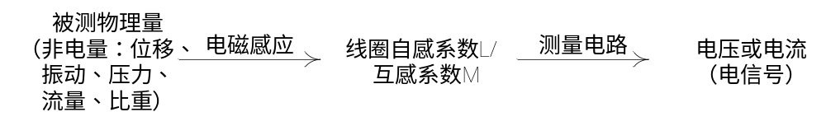
电感式传感器的工作基础：电磁感应
  即利用线圈电感或互感的改变来实现非电量测量
分为变磁阻式、变压器式、涡流式等
特点：
  工作可靠、寿命长
  灵敏度高，分辨力高
  精度高、线性好
  性能稳定、重复性好

Slide 4
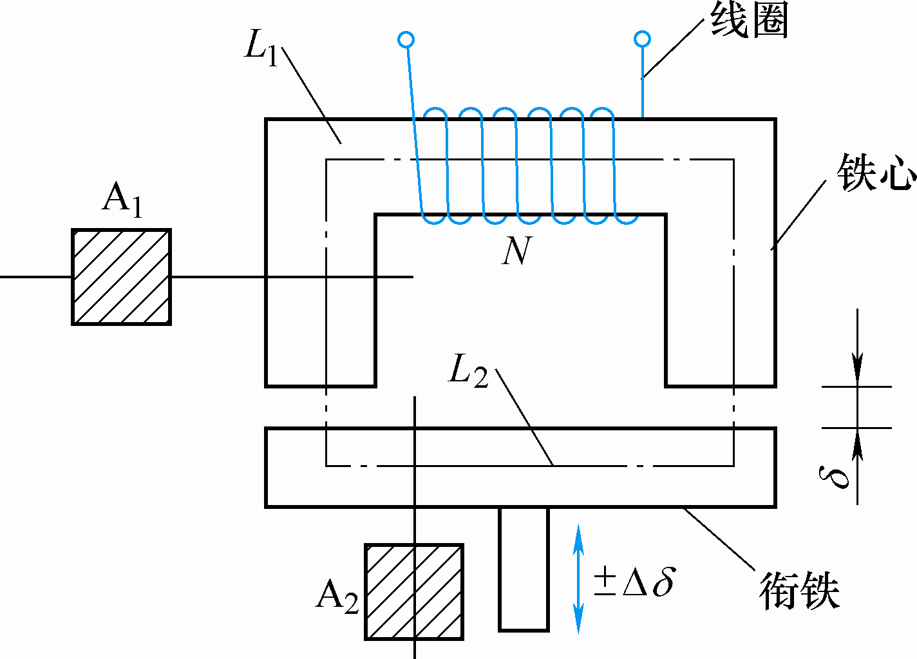
4.1 变磁阻电感式传感器（自感式）
4.1.1 工作原理
变磁阻电感式传感器由线圈、铁心和衔铁三部分组成。铁心和衔铁由导磁材料制成。

Slide 5
在铁芯和衔铁之间有气隙，传感器的运动部分与衔铁相连。当衔铁移动时，气隙厚度δ发生改变，引起磁路中磁阻变化，从而导致电感线圈的电感值变化，因此只要能测出这种电感量的变化，就能确定衔铁位移量的大小和方向。

Slide 6
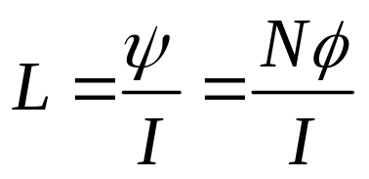
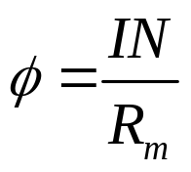
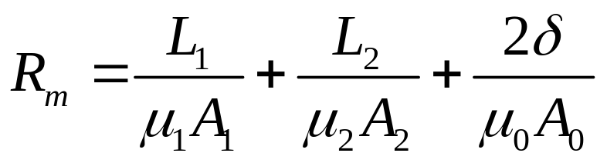
线圈中电感量可由下式确定：
（4-1）
根据磁路欧姆定律：
（4-2）
式中, R_{m}为磁路总磁阻。
气隙很小，可以认为气隙中的磁场是均匀的。 若忽略磁路磁损， 则磁路总磁阻为
（4-3）

Slide 7
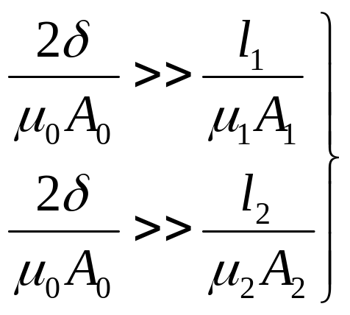
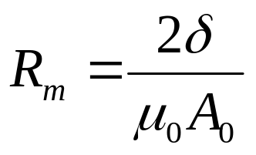
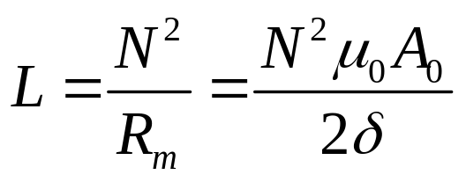
通常气隙磁阻远大于铁芯和衔铁的磁阻， 即
（4-4）
则式（4-3）可写为
（4-5）
联立式（4-1）、 式（4-2）及式（4-5）， 可得
（4-6）

Slide 8
上式表明：当线圈匝数为常数时，电感L仅仅是磁路中磁阻R_{m}的函数，改变δ或A₀均可导致电感变化，因此变磁阻电感式传感器又可分为变气隙厚度δ的传感器和变气隙面积A₀的传感器。
目前使用最广泛的是变气隙厚度电感式传感器。 

Slide 9
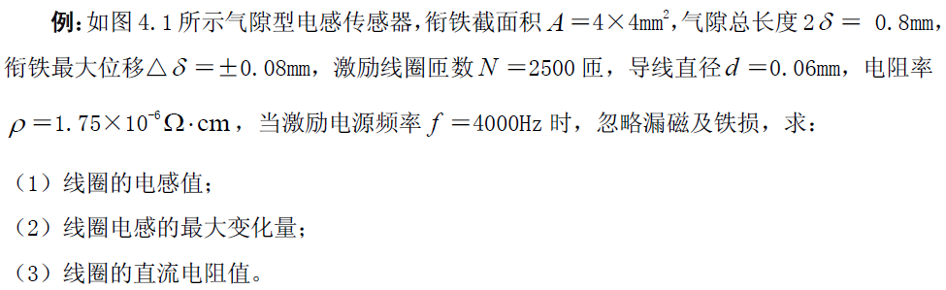
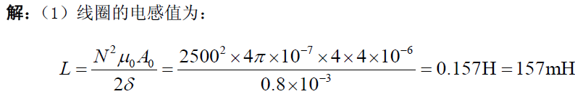

Slide 10
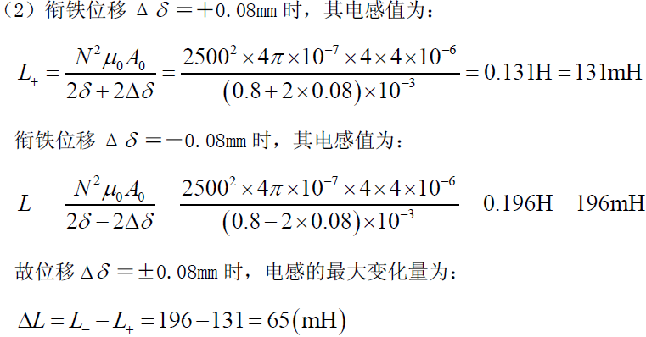
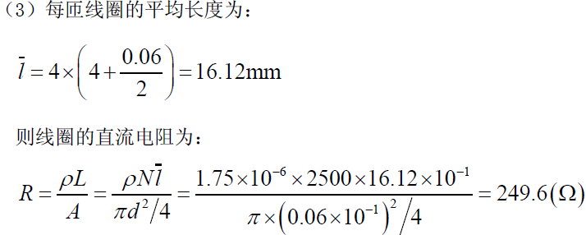

Slide 11
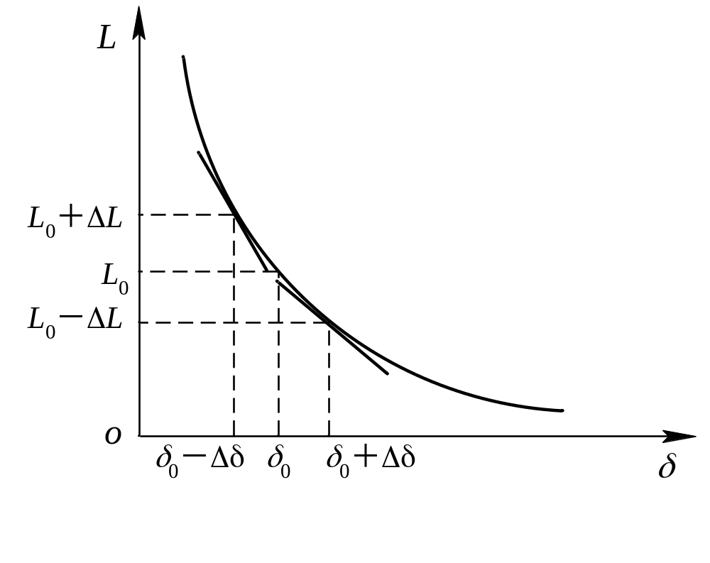
4.1.2 输出特性
L与δ之间是非线性关系， 特性曲线如图5-2所示。
图4-2 变隙式电压传感器的L-δ特性

Slide 12
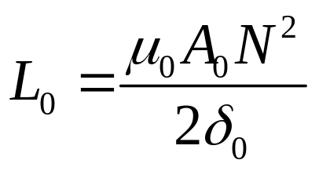
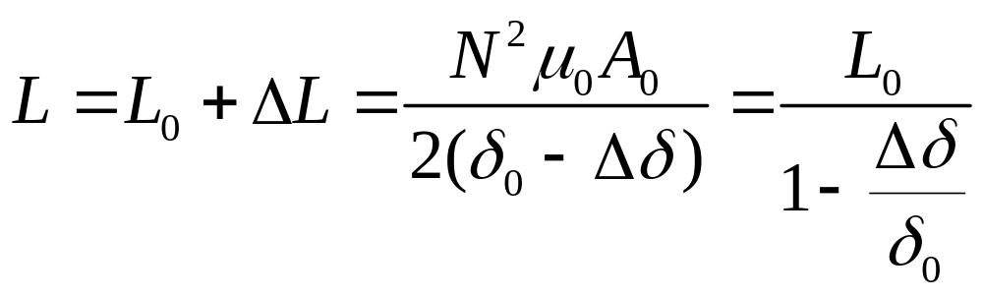
分析：
当衔铁处于初始位置时，初始电感量为
（4-7）
当衔铁上移Δδ时，传感器气隙减小Δδ，即δ=δ₀－Δδ， 则此时输出电感为
（4-8）

Slide 13
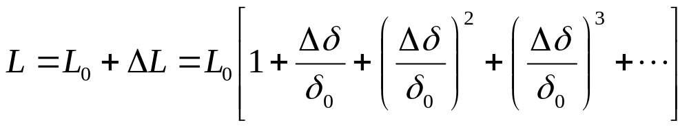
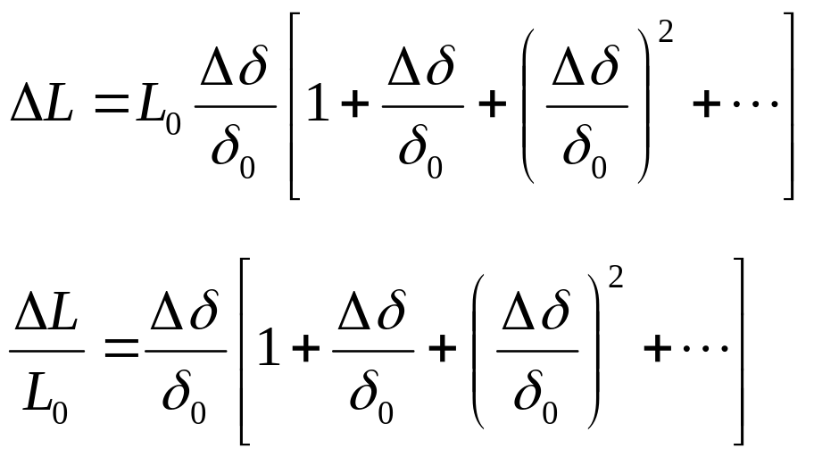
当Δδ/δ₀<<1时（泰勒级数）：
（4-9）
可求得电感增量ΔL和相对增量ΔL/L₀的表达式，即
(4-10)
(4-11)

Slide 14
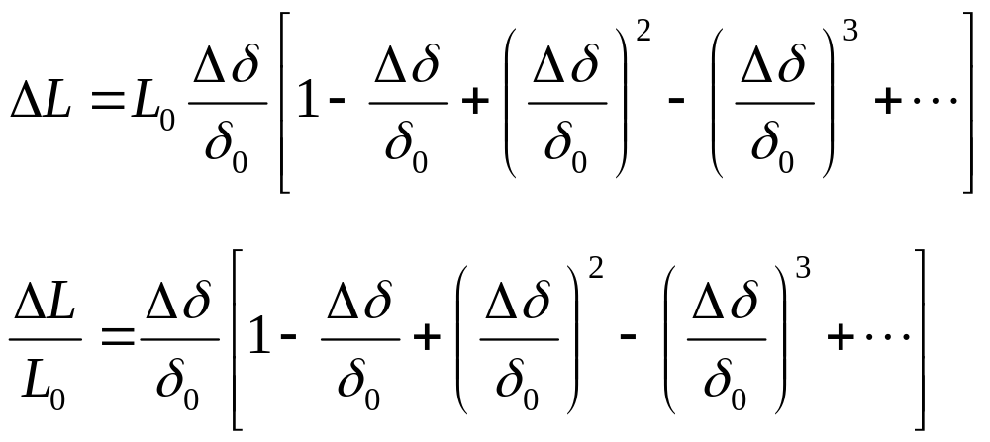
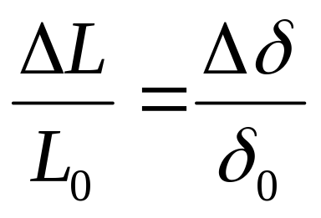
同理，当衔铁随被测体的初始位置向下移动Δδ时，有
（4-12）
（4-13）
对式（4-11）、（4-13）作线性处理，即忽略高次项后，可得
（4-14）

Slide 15
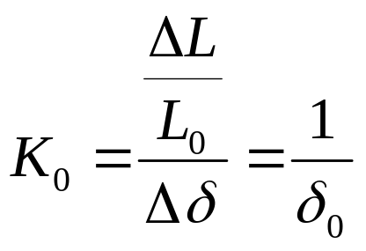
灵敏度为
（4-15）
可见：变气隙电感式传感器的测量范围与灵敏度及线性度相矛盾，因此变气隙电感式传感器适用于测量微小位移的场合。

Slide 16
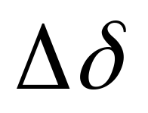
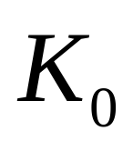
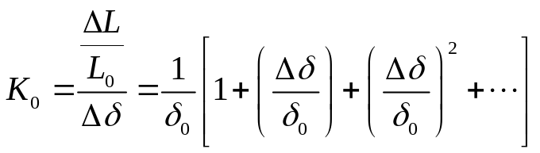

与
衔铁上移
  切线斜率变大
  灵敏度增加
衔铁下移
  切线斜率变小
  灵敏度减小

Slide 17
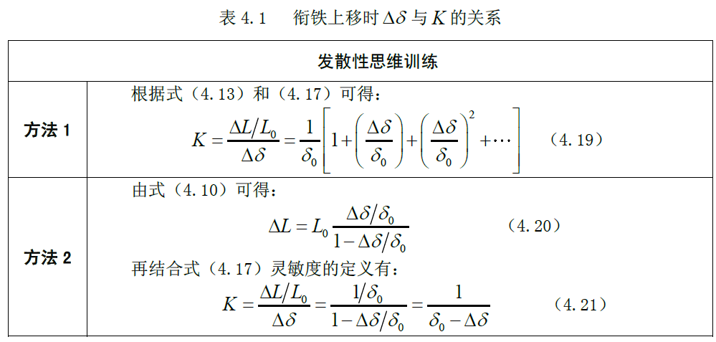
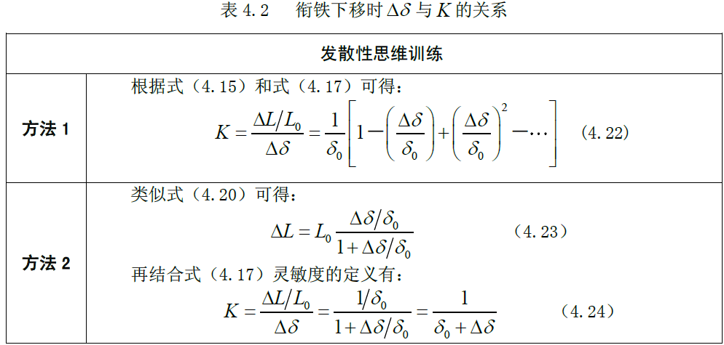

Slide 18
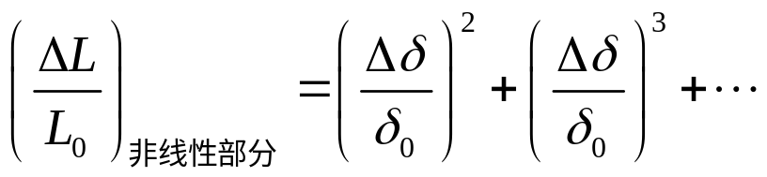
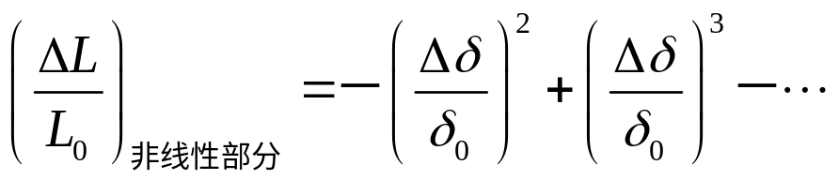
与线性度
衔铁上移：
衔铁下移：
无论衔铁上移或下移，非线性都将增大。

Slide 19
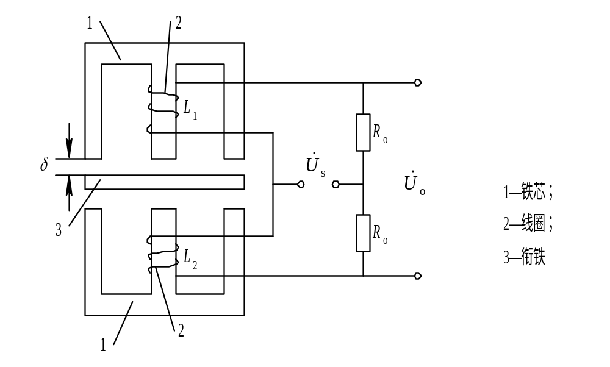
为了减小非线性误差，实际测量中广泛采用差动变气隙电感式传感器。
差动变气隙电感式传感器

Slide 20
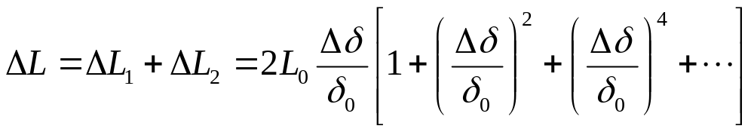
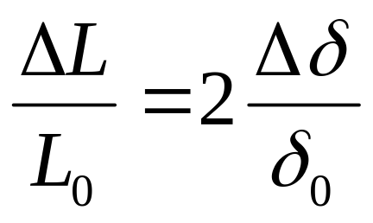
衔铁上移Δδ：两个线圈的电感变化量ΔL₁、ΔL₂分别由式（4-10）及式（4-12）表示， 差动传感器电感的总变化量ΔL=ΔL₁+ΔL₂, 具体表达式为
对上式进行线性处理, 即忽略高次项得

Slide 21

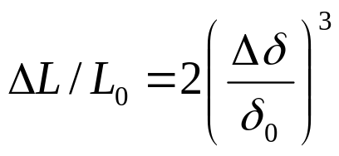
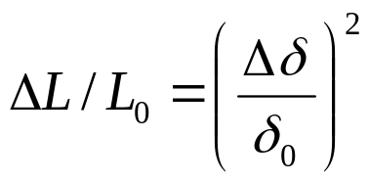
灵敏度K₀为
比较单线圈式和差动式：
① 差动式变间隙电感传感器的灵敏度是单线圈式的两倍。
② 差动式的非线性项(忽略高次项)：
单线圈的非线性项（忽略高次项)：
由于Δδ/δ₀<<1，因此，差动式的线性度得到明显改善。

Slide 22
4.1.3 测量电路
电感式传感器的测量电路有交流电桥式、 变压器式交流电桥以及谐振式等。

Slide 23

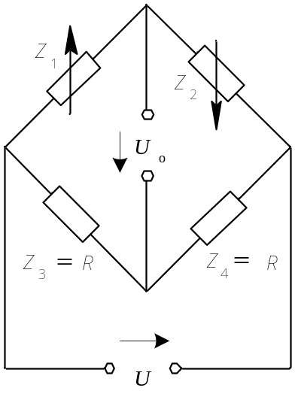





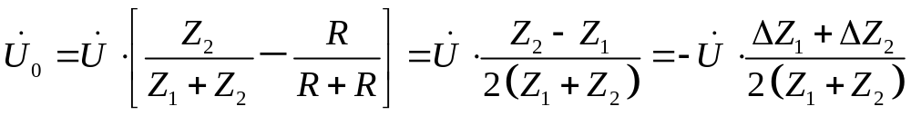
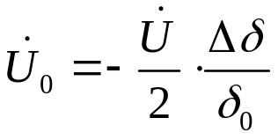
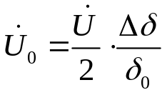
1. 交流电桥式测量电路
当衔铁上移时：
同样地，当衔铁下移时：

Slide 24
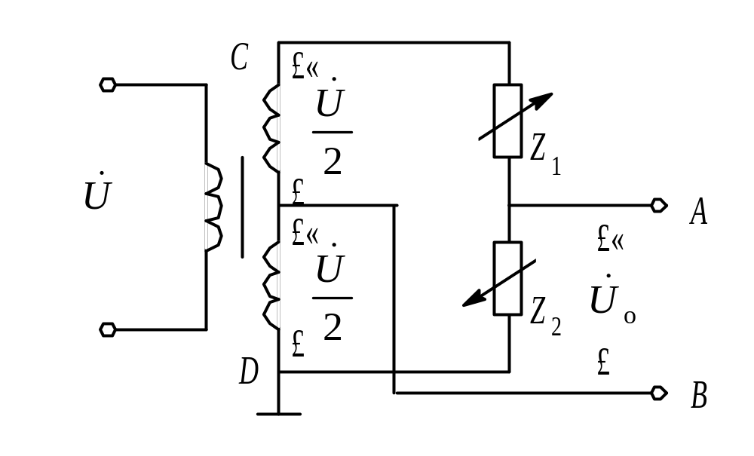
2. 变压器式交流电桥
变压器式交流电桥

Slide 25
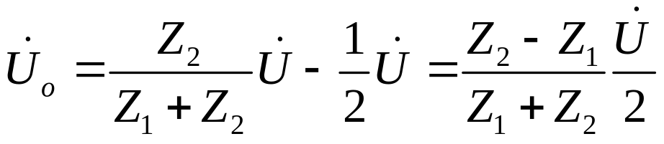
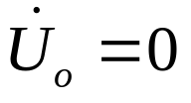
电桥两臂Z₁、Z₂为传感器线圈阻抗，另外两桥臂为交流变压器次级线圈的1/2阻抗。 当负载阻抗为无穷大时， 桥路输出电压
当传感器的衔铁处于中间位置，即Z₁=Z₂=Z，此时有 ， 电桥平衡。

Slide 26
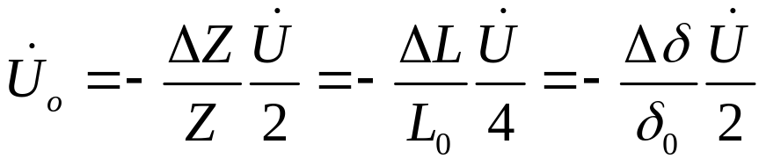
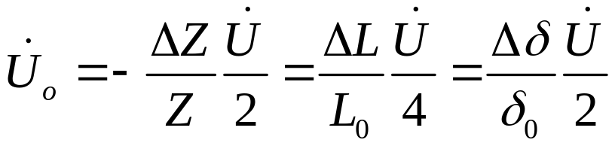

当传感器衔铁上移：如Z₁=Z+ΔZ，Z₂=Z－ΔZ，
(4-25)
当传感器衔铁下移：如Z₁=Z－ΔZ，Z₂=Z+ΔZ， 此时
(4-26)
可知：衔铁上下移动相同距离时，输出电压相位相反，大小随衔铁的位移而变化。由于 是交流电压， 输出指示无法判断位移方向，必须配合相敏检波电路来解决。

Slide 27
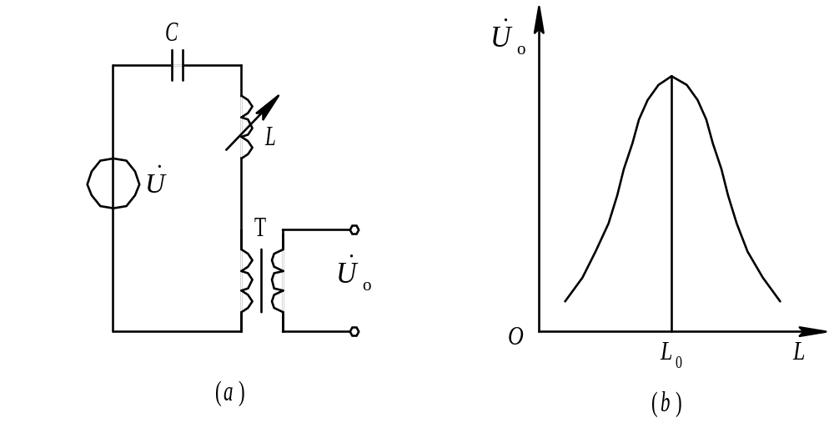
3. 谐振式测量电路
分为：谐振式调幅电路和谐振式调频电路。
调幅电路特点：此电路灵敏度很高， 但线性差，适用于线性度要求不高的场合。

Slide 28
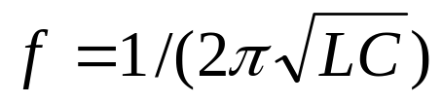
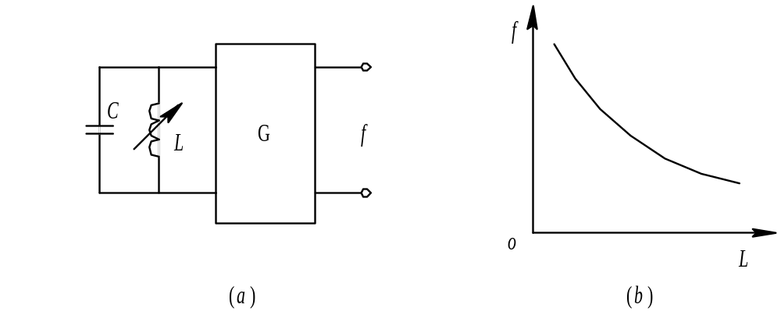
调频电路：振荡频率 。当L变化时，振荡频率随之变化，根据f的大小即可测出被测量的值。具有严重的非线性关系。

Slide 29
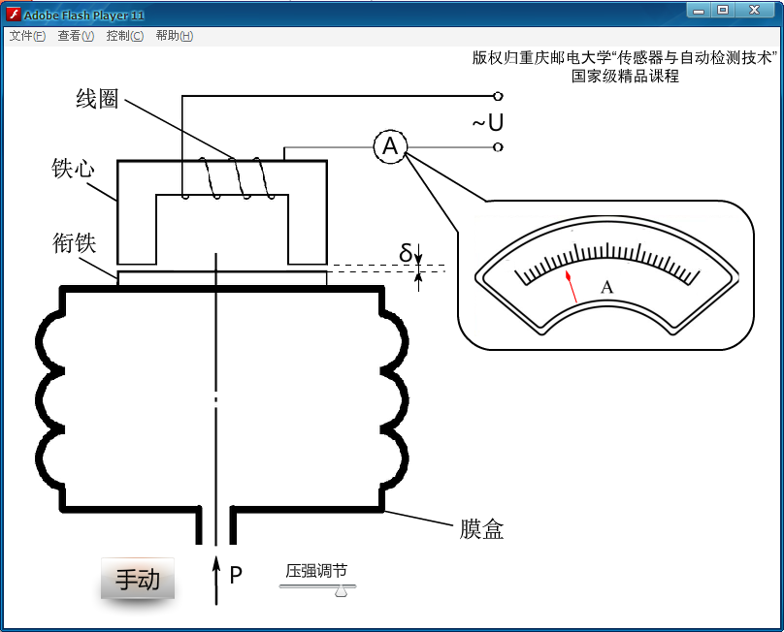
4.1.4 变磁阻电感式传感器的应用
当压力进入膜盒时，膜盒的顶端在压力P的作用下产生与压力P大小成正比的位移，于是衔铁也发生移动， 从而使气隙发生变化， 流过线圈的电流也发生相应的变化，电流表A的指示值就反映了被测压力的大小。
变气隙电感式压力传感器结构图

Slide 30
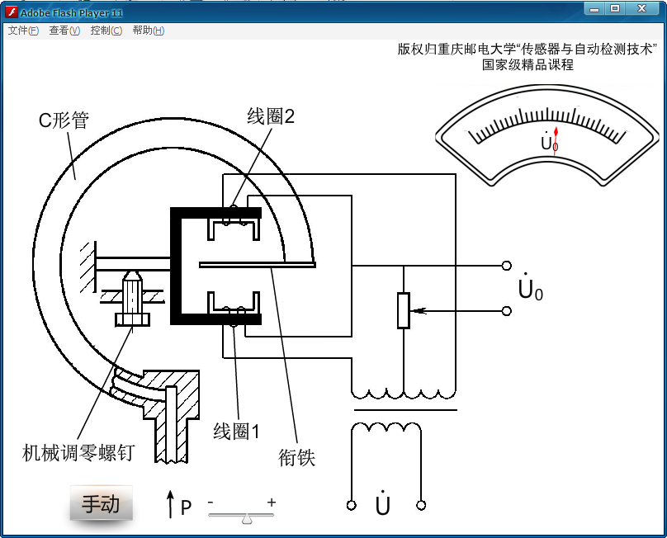
当被测压力进入C形弹簧管时， C形弹簧管产生变形， 其自由端发生位移，带动与自由端连接成一体的衔铁运动，使线圈1和线圈2中的电感发生大小相等、符号相反的变化。即一个电感量增大，另一个电感量减小。电感的这种变化通过电桥电路转换成电压输出。由于输出电压与被测压力之间成比例关系， 所以只要用检测仪表测量出输出电压， 即可得知被测压力的大小。
变气隙差动电感式压力传感器

Slide 31
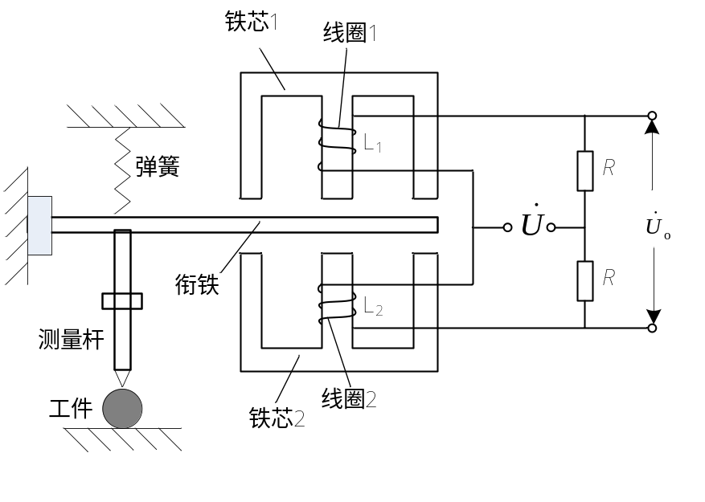
电感测微仪是用于测量微小尺寸变化很普遍的一种工具，常用于测量位移、零件的尺寸等，也用于产品的分选和自动检测。
测量杆与衔铁连接，工作的尺寸变化或微小位移经测量杆带动衔铁移动，使两线圈内的电感量发生差动变化，其交流阻抗发生相应的变化，电桥失去平衡，输出一个幅值与位移成正比、频率与振荡器频率相同、相位与位移方向对应的调制信号。如果再对该信号进行放大、相敏检波，将得到一个与衔铁位移相对应的直流电压信号。
这种测微仪的动态测量范围为 mm，分辨率为1 ，精度可达到3%。

Slide 32
4.2 差动变压器电感式传感器 （互感式）
把被测的非电量变化转换为线圈互感变化的传感器称为互感式传感器。这种传感器是根据变压器的基本原理制成的，并且次级绕组用差动形式连接， 故称差动变压器电感式传感器。
差动变压器电感式传感器的结构形式：变隙式、变面积式和螺线管式等。
在非电量测量中，应用最多的是螺线管式差动变压器， 它可以测量1～100mm机械位移，并具有测量精度高、灵敏度高、 结构简单、性能可靠等优点。

Slide 33
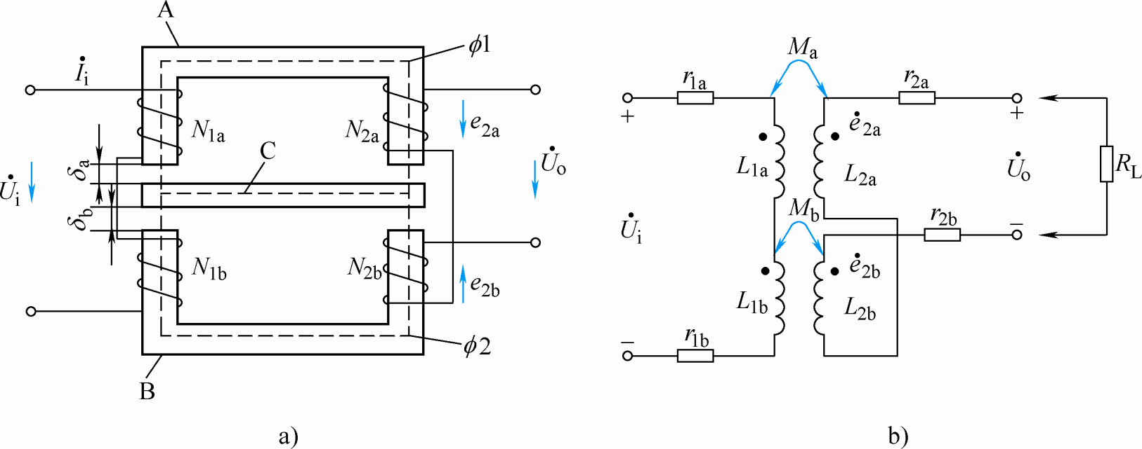
4.2.1 变隙差动变压器电感式传感器
1. 工作原理
假设：初级绕组N_{1a}=N_{1b}=N_{1，}次级绕组和N_{2a}=N_{2b}=N₂
两个初级绕组的同名端顺向串联，两个次级绕组的同名端则反相串联。

Slide 34
当没有位移时，衔铁C处于初始平衡位置，它与两个铁芯的间隙有δ_{a0}=δ_{b0}=δ₀，则绕组N_{1a}和N_{2a}间的互感M_{a}与绕组N_{1b}和N_{2b}的互感M_{b}相等，致使两个次级绕组的互感电势相等，即e_{2a}=e_{2b}。由于次级绕组反相串联，因此，差动变压器输出电压U_{o}=e_{2a}-e_{2b}=0。
当被测体有位移时，与被测体相连的衔铁的位置将发生相应的变化，使δ_{a}≠δ_{b}，互感M_{a}≠M_{b}，两次级绕组的互感电势e_{2a}≠e_{2b}，输出电压U_{o}=e_{2a}-e_{2b}≠0，即差动变压器有电压输出， 此电压的大小与极性反映被测体位移的大小和方向。

Slide 35
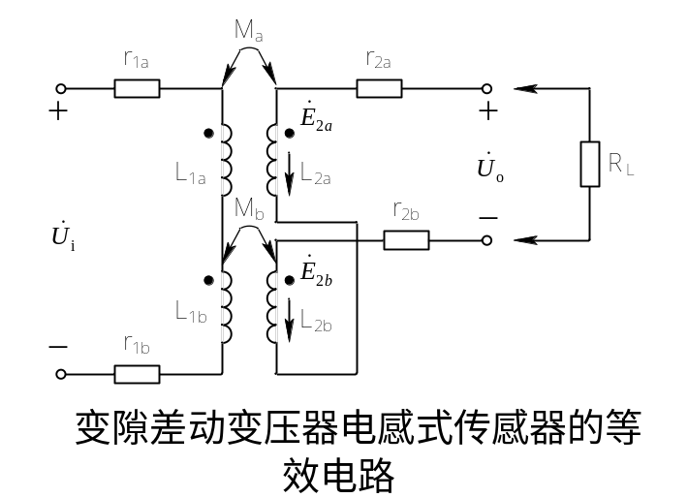
2. 输出特性
在忽略铁损（即涡流与磁滞损耗忽略不计）、漏感以及变压器次级开路（或负载阻抗足够大）的条件下，等效电路。 r_{1a}与L_{1a} , r_{1b}与L_{1b} , r_{2a}与L_{2a} , r_{2b}与L_{2b}，分别为N_{1a} , N_{1b} , N_{2a}, N_{2b}绕阻的直流电阻与电感。

Slide 36
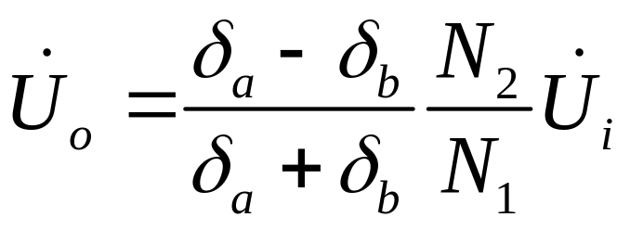

当r_{1a}<<ωL_{1a}，r_{1b}<<ωL_{1b}时，如果不考虑铁芯与衔铁中的磁阻影响，可得变隙式差动变压器输出电压U_{o}的表达式，即
分析：当衔铁处于初始平衡位置时，因δ_{a}=δ_{b}=δ₀， 则U_{o}=0。但是如果被测体带动衔铁移动，例如向上移动Δδ（假设向上移动为正）时，则有δ_{a}=δ₀-Δδ， δ_{b}=δ₀+Δδ，代入上式可得

Slide 37

上式表明：变压器输出电压U_{o}与衔铁位移量Δδ/δ₀成正比。
“－”号的意义:当衔铁向上移动时，Δδ/δ₀定义为正，变压器输出电压U_{o}与输入电压U_{i}反相（相位差180°）；而当衔铁向下移动时，Δδ/δ₀则为-|Δδ/δ₀|，表明U_{o}与U_{i}同相。
图4.12所示为变隙式差动变压器输出电压U_{o}与位移Δδ的关系曲线。
变隙式差动变压器灵敏度K的表达式为

Slide 38

图4.12 变隙差动变压器电感式传感器输出特性

Slide 39
分析结论：
① 首先，供电电源U_{i}要稳定（获取稳定的输出特性）；其次，电源幅值的适当提高可以提高灵敏度K值，但要以变压器铁芯不饱和以及允许温升为条件。
② 增加N₂/N₁的比值和减小δ₀都能使灵敏度K值提高。（ N₂/N₁影响变压器的体积及零点残余电压。一般选择传感器的δ₀为0.5 mm。）

Slide 40
③ 以上分析的结果是在忽略铁损和线圈中的分布电容等条件下得到的，如果考虑这些影响，将会使传感器性能变差（灵敏度降低，非线性加大等）。但是，在一般工程应用中是可以忽略的。
④ 以上结果是在假定工艺上严格对称的前提下得到的，而实际上很难做到这一点，因此传感器实际输出特性存在零点残余电压ΔU_{o}。
⑤ 变压器副边开路的条件对由电子线路构成的测量电路来讲容易满足，但如果直接配接低输入阻抗电路， 须考虑变压器副边电流对输出特性的影响。

Slide 41
零点残余电压产生原因：主要是由传感器的两次级绕组的电气参数和几何尺寸不对称，以及磁性材料的非线性等引起的。
零点残余电压的波形十分复杂，主要由基波和高次谐波组成。
基波产生的主要原因是： 传感器的两次级绕组的电气参数、几何尺寸不对称， 导致它们产生的感应电势幅值不等、相位不同，因此不论怎样调整衔铁位置， 两线圈中感应电势都不能完全抵消。
高次谐波（主要是三次谐波）产生原因：是磁性材料磁化曲线的非线性（磁饱和、磁滞）。
零点残余电压一般在几十毫伏以下，在实际使用时，应设法减小Ux，否则将会影响传感器的测量结果。
零点残余电压的消除方法：
（1）尽可能保证传感器的几何尺寸、绕组线圈电气参数和磁路的对称；
（2）采用适当的测量电路，如相敏整流电路等。

Slide 42

4.2.2 螺线管差动变压器电感式传感器
1. 工作原理

Slide 43

两个次级线圈反相串联，并且在忽略铁损、导磁体磁阻和线圈分布电容的理想条件下, 其等效电路。
当初级绕组加以激励电压U时, 根据变压器的工作原理,在两个次级绕组N_{2a}和N_{2b}中便会产生感应电势E_{2a}和E_{2b}。 如果工艺上保证变压器结构完全对称,则当活动衔铁处于初始平衡位置时, 必然会使两互感系数M₁=M₂。根据电磁感应原理, 将有E_{2a}=E_{2b}。由于变压器两次级绕组反相串联, 因而U_{o}=E_{2a}-E_{2b}=0, 即差动变压器输出电压为零。

Slide 44

差动变压器的输出特性

Slide 45
当活动衔铁向上移动时,由于磁阻的影响，N_{2a}中磁通将大于N_{2b}，使M₁>M₂，因而E_{2a}增加，而E_{2b}减小。反之，E_{2b}增加，E_{2a}减小。因为U_{o}=E_{2a}-E_{2b}，所以当E_{2a}、E_{2b} 随着衔铁位移x变化时， U_{o}也必将随x而变化。
当衔铁位于中心位置时，差动变压器输出电压并不等于零，我们把差动变压器在零位移时的输出电压称为零点残余电压，记作ΔU_{o}，它的存在使传感器的输出特性不经过零点，造成实际特性与理论特性不完全一致。

Slide 46

2. 基本特性
根据差动变压器等效电路。 当次级开路时
.
式中：U——初级线圈激励电压；
  ω——激励电压U的角频率；
  I₁——初级线圈激励电流；
  r₁、 L₁——初级线圈直流电阻和电感。
.

Slide 47


根据电磁感应定律， 次级绕组中感应电势的表达式分别为
由于次级两绕组反相串联，且考虑到次级开路，则由以上关系可得

Slide 48
上式说明，当激磁电压的幅值U和角频率ω、 初级绕组的直流电阻r₁及电感L₁为定值时，差动变压器输出电压仅仅是初级绕组与两个次级绕组之间互感之差的函数。
只要求出互感M₁和M₂对活动衔铁位移x的关系式，可得到螺线管式差动变压器的基本特性表达式。

Slide 49

输出电压的有效值为
分析……

Slide 50

① 活动衔铁处于中间位置时
M₁=M₂=M
故
U_{o}=0
② 活动衔铁向上移动时
M₁ =M+ΔM， M₂ =M-ΔM
故
.
与E_{2a}同极性。

Slide 51

③ 活动衔铁向下移动时
M₁ =M-ΔM， M₂ =M+ΔM
故
.
与E_{2b}同极性。

Slide 52
3. 差动变压器式传感器测量电路
问题：（1）差动变压器的输出是交流电压(用交流电压表测量，只能反映衔铁位移的大小，不能反映移动的方向);
（2）测量值中将包含零点残余电压。
为了达到能辨别移动方向和消除零点残余电压的目的，实际测量时，常常采用差动整流电路和相敏检波电路。
(1) 差动整流电路
这种电路是把差动变压器的两个次级输出电压分别整流， 然后将整流的电压或电流的差值作为输出。

Slide 53


Slide 54

从图（c）电路结构可知，不论两个次级线圈的输出瞬时电压极性如何，流经电容C₁的电流方向总是从2到4，流经电容C₂的电流方向总是从6到8， 故整流电路的输出电压为
.
.
.
当衔铁在零位时，因为U₂₄=U₆₈，所以U_{o}=0；当衔铁在零位以上时，因为U₂₄ > U₆₈ ，则U_{o}>0；而当衔铁在零位以下时， 则有U₂₄< U₆₈，则U_{o}<0。U_{o}的正负表示衔铁位移的方向。
.
.
.
.
.
.
.

Slide 55

(2) 相敏检波电路
输入信号u’_{y} (差动变压器式传感器输出的调幅波电压)通过变压器T_{A}加到环形电桥的一个对角线上。参考信号u_{o}通过变压器T_{B}加到环形电桥的另一个对角线上。 输出信号u’’_{y}从变压器T_{A}与T_{B}的中心抽头引出。
平衡电阻R起限流作用，以避免二极管导通时变压器T_{B}的次级电流过大。R_{L}为负载电阻。 u_{o}的幅值要远大于输入信号u’_{y}的幅值，以便有效控制四个二极管的导通状态，且u_{o}和差动变压器式传感器激磁电压u_{y}由同一振荡器供电， 保证二者同频同相（或反相）。

Slide 56



Slide 57


相敏检波电路及波形

Slide 58




根据变压器的工作原理，考虑到O、M分别为变压器T_{A}、 T_{B}的中心抽头，则
采用电路分析的基本方法

Slide 59

当u₀与u_{y’}均为负半周时：二极管V_{D2}、V_{D3}截止，V_{D1}、V_{D4}导通。输出电压u’’_{y}表达式相同。说明只要位移Δx>0，不论u₀与u_{y’}是正半周还是负半周，负载电阻R_{L}两端得到的电压始终为正。
当Δ_{x}<0时：u₀与u_{y’}为同频反相。
不论u₀与u_{y’}是正半周还是负半周，负载电阻R_{L}两端得到的输出电压表达式总是为

Slide 60


Slide 61


4. 差动变压器式传感器的应用
可直接用于位移测量，也可以测量与位移有关的任何机械量，如振动、加速度、应变、比重、张力和厚度等。
微压传感器 CPC型差压计

Slide 62

差动变压器式加速度传感器:由悬臂梁和差动变压器构成。测量时，将悬臂梁底座及差动变压器的线圈骨架固定，而将衔铁的A端与被测振动体相连， 此时传感器作为加速度测量中的惯性元件，它的位移与被测加速度成正比，使加速度测量转变为位移的测量。当被测体带动衔铁以Δx(t)振动时，导致差动变压器的输出电压也按相同规律变化。
图4.22 差动变压器式加速度传感器原理图

Slide 63

4.3 电涡流电感式传感器（互感式）
4.3.1 工作原理
电涡流式传感器原理图
（a） 传感器激励线圈; （b） 被测金属导体

Slide 64
根据法拉第电磁感应定律，当传感器线圈通以正弦交变电流I₁时，线圈周围空间必然产生正弦交变磁场H₁，使置于此磁场中的金属导体中感应电涡流I₂，I₂又产生新的交变磁场H₂。
根据愣次定律， H₂的作用将反抗原磁场H₁，由于磁场H₂的作用，涡流要消耗一部分能量，导致传感器线圈的等效阻抗发生变化。
线圈阻抗的变化完全取决于被测金属导体的电涡流效应。

Slide 65
传感器线圈受电涡流影响时的等效阻抗Z的函数关系式为
Z=F(ρ,μ,r,f,x)
式中, r为线圈与被测体的尺寸因子。
测量方法： 如果保持上式中其它参数不变，而只改变其中一个参数， 传感器线圈阻抗Z就仅仅是这个参数的单值函数。通过与传感器配用的测量电路测出阻抗Z的变化量，即可实现对该参数的测量。

Slide 66

4.3.2 基本特性
电涡流式传感器简化模型

Slide 67

电涡流传感器简化模型中，把在被测金属导体上形成的电涡流等效成一个短路环，即假设电涡流仅分布在环体之内， 模型中h（电涡流的贯穿深度）可由下式求得：
式中, f为线圈激磁电流的频率。

Slide 68

电涡流式传感器等效电路图

Slide 69


根据简化模型，可画出等效电路图。图中R₂为电涡流短路环等效电阻，其表达式为
根据基尔霍夫第二定律，可列出如下方程：

Slide 70



解得等效阻抗Z的表达式为

Slide 71

线圈的等效品质因数Q值为
可见：因电涡流效应，线圈的品质因素Q下降。

Slide 72

4.3.3 电涡流传感器测量电路
主要有调频式、 调幅式电路两种。
1. 调频式电路

Slide 73

传感器线圈接入LC振荡回路，当传感器与被测导体距离x改变时，在涡流影响下，传感器的电感变化，将导致振荡频率的变化，该变化的频率是距离x的函数，即f=L(x), 该频率可由数字频率计直接测量，或者通过f-V变换，用数字电压表测量对应的电压。
振荡器的频率为
为了避免输出电缆的分布电容的影响，通常将L、C装在传感器内。 此时电缆分布电容并联在大电容C₂、C₃上，因而对振荡频率f的影响将大大减小。

Slide 74



2. 调幅式电路
由传感器线圈L、电容器C和石英晶体组成。石英晶体振荡器起恒流源的作用，给谐振回路提供一个频率（f₀）稳定的激励电流i_{o}，LC回路输出电压
式中, Z为LC回路的阻抗。

Slide 75

当金属导体远离或去掉时，LC并联谐振回路谐振频率即为石英振荡频率f_{o}，回路呈现的阻抗最大， 谐振回路上的输出电压也最大；当金属导体靠近传感器线圈时，线圈的等效电感L发生变化，导致回路失谐，从而使输出电压降低，L的数值随距离x的变化而变化。因此，输出电压也随x而变化。输出电压经放大、 检波后， 由指示仪表直接显示出x的大小。
除此之外， 交流电桥也是常用的测量电路。

Slide 76

4.3.4 电涡流电感式传感器的应用
位移测量
振幅测量
转速测量
无损探伤

